Slide 1
自动控制原理 江西理工大学
第3章 自动控制系统的时域分析
在确定系统的数学模型后，就可以用几种不同的方法去分析控制系统的动态性能和稳态性能。
在经典控制理论中，常用时域分析法、根轨迹法或频域分析法来分析线性控制系统的性能。
不同的方法有不同的特点和适用范围。
时域分析法是一种直接在时间域中对系统进行分析的方法。
在时间域内研究系统在典型输入信号作用下，其输出相应随时间变化规律的方法。
具有直观、准确的优点，并且可以提供系统时间响应的全部信息。
Notes:
1
在确定系统的数学模型后，就可以用几种不同的方法去分析控制系统的动态性能和稳态性能。
在经典控制理论中，常用时域分析法、根轨迹法或频域分析法来分析线性控制系统的性能。
不同的方法有不同的特点和适用范围。
时域分析法是一种直接在时间域中对系统进行分析的方法，具有直观、准确的优点，并且可以提供系统时间响应的全部信息。
时域分析法：在时间域内研究系统在典型输入信号作用下，其输出相应随时间变化规律的方法。
对于一个稳定的控制系统，其输出响应含有瞬态分量和暂态分量
一般认为阶跃输入对系统来说是最严峻的工作状态，如果系统在阶跃函数作用下能满足动态性能要求，那么其他都可以。
阶跃信号最具有代表性，相比阶跃信号，别的信号时间上是光滑的，变换缓慢。阶跃信号时间上是跳跃的，变化时间短幅度大，在所有信号中最为苛刻，因此我们对系统的阶跃响应进行分析，如果阶跃响应下的性能ok，别的一般响应系统也都能够应对。

Slide 2

自动控制原理 江西理工大学
第3章 自动控制系统的时域分析
主要内容
自动控制系统的时域指标
一阶系统的阶跃响应
二阶系统的阶跃响应
高阶系统的阶跃响应
自动控制系统的代数稳定判据
稳态误差
2
2
Notes:
2

Slide 3
自动控制原理 江西理工大学
第3章 自动控制系统的时域分析
学习要点
1）熟悉时域性能指标的定义；
2）掌握一阶系统和二阶系统的暂态性能指标的求取；
3）掌握二阶系统暂态性能改善的方法；
4）掌握劳斯稳定判据及其应用；
5）掌握稳态误差的分析与计算；
6）掌握减小或消除稳态误差的方法。
3
Notes:
3

Slide 4
自动控制原理 江西理工大学
3.1 自动控制系统的时域指标
1.对控制性能的要求
（1）系统应是稳定的；
（2）系统达到稳定时，应满足给定的稳态误差的要求；
（3）系统在暂态过程中应满足暂态品质的要求。
稳定性
稳态特性（静态性能）
暂态特性（动态性能）
评价控制系统性能
求解系统的时间响应
了解输入信号的解析表达式
思考题：在一般情况下，控制系统的外加输入信号确定吗?
具有随机性而无法确定
需要选择若干典型输入信号
Notes:
4
控制系统性能的评价分为动态性能指标和稳态性能指标，
为了求解系统的时间响应，必须了解输入信号（即外作用）的解析表达式。
然而，在一般情况下，控制系统的外加输入信号具有随机性而无法确定，因此需要选择若干典型输入信号。
动态性能需要通过其对输入信号的响应过程来评价。因此在分析和设计控制系统时，需要一个对系统的性能进行比较的基准---典型输入信号。
一般认为阶跃输入对系统来说是最严峻的工作状态，如果系统在阶跃函数作用下能满足动态性能要求，那么其他都可以。
对于一个稳定的控制系统，其输出响应含有瞬态分量和暂态分量

Slide 5

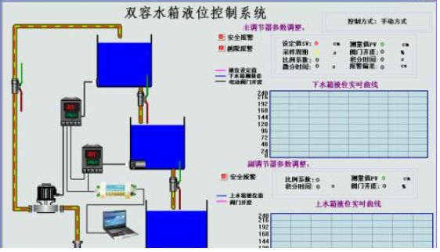

自动控制原理 江西理工大学
2.自动控制系统的典型输入信号
一般来说，针对某一类输入信号来设计控制系统，如：
大多数情况下，控制系统的输入信号以无法预测的方式变化，如防空火炮系统：
敌机的位置和速度无法预料，使火炮控制系统的输入信号具有了随机性。
给规定系统的性能要求以及分析和设计工作带来困难。
Notes:
5
室温系统或水位调节系统，其输入信号为要求的室温或水位高度，这是设计者熟知的。
为了便于进行分析和设计，同时也为了便于对各种控制系统的性能进行比较，我们需要假定一些基本的输入函数形式，称之为典型输入信号。

Slide 6
自动控制原理 江西理工大学
为了便于进行分析和设计，同时也为了便于对各种控制系统的性能进行比较，我们需要假定一些基本的输入函数形式，称之为典型输入信号。
所谓典型输入信号，是指根据系统常遇到的输入形式，在数学描述上加以理想化的一些基本函数。
典型输入（测试）信号函数选取原则：
在现场或实验室中容易得到；
控制系统在这种函数作用下的性能应代表在实际工作条件下的性能；
函数的数学表达式简单，便于理论计算；
实际信号可由这些典型信号组合而得。
阶跃函数
斜坡函数
抛物线函数
脉冲函数
正弦函数
控制工程中常用典型输入（测试）信号：
Notes:
6

Slide 7
自动控制原理 江西理工大学
（1）阶跃函数
x_{r}(t)
A
数学表达式
t
0
表示在t=0时出现的幅值为A的阶跃变化的函数。如图
A=1时称为
单位阶跃函数
拉氏变换
在任意时刻t0出现的阶跃函数表达式为
7
Notes:
7
阶跃函数是自动控制系统在实际工作条件下经常遇到的一种外作用形式。例如：电源电压突然跳动，负载突然增大或减小，飞机飞行中遇到的常值阵风扰动，都可以试为阶跃函数形式的外作用。
在控制系统的分析设计工作中，一般将阶跃函数作用下系统的响应特性作为评价系统动态性能指标的依据。
(位置函数)
（1）可以作为开关的数学模型，所以有时称为开关函数（2）表示某些分段函数，起到截取波形的作用（3）起到分解波形的作用

Slide 8
自动控制原理 江西理工大学
阶跃函数是自动控制系统在实际工作条件下经常遇到的一种外作用形式，如：
电源电压突然跳动；
负载突然增大或减小；
飞机飞行中遇到的常值阵风扰动。
室温调节系统或水位调节系统，以及工作状态突然改变或突然受到恒定输入作用的系统，都可以采用阶跃函数作为典型输入信号。
在线性控制系统分析设计中，一般将阶跃函数作用下的响应性能作为评价系统动态性能指标的依据。
Automatic Control Principle
Notes:
8
阶跃函数是自动控制系统在实际工作条件下经常遇到的一种外作用形式。例如：电源电压突然跳动，负载突然增大或减小，飞机飞行中遇到的常值阵风扰动，都可以试为阶跃函数形式的外作用。
在控制系统的分析设计工作中，一般将阶跃函数作用下系统的响应特性作为评价系统动态性能指标的依据。
(位置函数)
（1）可以作为开关的数学模型，所以有时称为开关函数（2）表示某些分段函数，起到截取波形的作用（3）起到分解波形的作用

Slide 9
(2) 斜坡函数
自动控制原理 江西理工大学
（等速度函数）
数学表达式
x_{r}(t)
0
t
表示在t=0时刻开始，以恒定速率A随时间而变化的函数。如图
A=1，
称单位斜坡函数
即
Notes:
t=0时刻开始，以恒定速率R随时间而变化的函数。在工程实践中，某些随动系统常常工作于这种外作用下；
如雷达-高射炮防空系统，当雷达跟踪的目标以恒定速率飞行，便可视为系统工作于斜坡函数作用下。斜坡函数是系统动力学中经常用来研究系统模型及其反馈系统的有关信息的测试函数
随动系统是一种带反馈控制的动态系统。在这种系统中输出量一般是机械量，例如：位移，速度或者加速度等等。反馈装置将输出量变换成与输入量相同的信号，然后进行比较得出偏差。系统是按照偏差的性质进行控制的，控制的结果是减少或消除偏差，使系统的输出量准确地跟踪或复现输入量的变化。
在随动系统中加入一按恒速变化的位置信号，该恒速度为A
考查系统对匀速信号的跟踪能力

Slide 10
自动控制原理 江西理工大学
在工程实践中，某些随动系统常常工作于这种外作用下；
如雷达-高射炮防空系统，当雷达跟踪的目标以恒定速率飞行，便可视为系统工作于斜坡函数作用下；
跟踪通信卫星的天线系统；
输入信号随时间逐渐变化的控制系统，斜坡函数是比较合适的典型输入。
斜坡函数是系统动力学中经常用来研究系统模型及其反馈系统的有关信息的测试函数。
在随动系统中加入一按恒速变化的位置信号，该恒速度为A
考查系统对匀速信号的跟踪能力
Notes:
10
随动系统是一种带反馈控制的动态系统。在这种系统中输出量一般是机械量，例如：位移，速度或者加速度等等。反馈装置将输出量变换成与输入量相同的信号，然后进行比较得出偏差。系统是按照偏差的性质进行控制的，控制的结果是减少或消除偏差，使系统的输出量准确地跟踪或复现输入量的变化。
在随动系统中加入一按恒速变化的位置信号，该恒速度为A
考查系统对匀速信号的跟踪能力

Slide 11
(3)抛物线函数
自动控制原理 江西理工大学
（等加速度函数）
数学表达式
x_{r}(t)
A=1，
称单位抛物线函数
0
t
即
加速度函数可用来作为宇宙飞船控制系统的典型输入。
Notes:
在随动系统中加入一按恒加速变化的位置信号，该恒加速度为A
宇宙飞船控制系统的典型输入

Slide 12
自动控制原理 江西理工大学
(4) 脉冲函数
数学表达式
δ(t)
是一个宽度为0、幅值为无穷大、面积为A的极限脉冲。
当A=1时，
称为单位脉冲函数δ（t）
0
t
在t0时刻出现的单位脉冲函数表示为
Notes:
脉冲函数也称δ函数，是英国物理学家狄拉克(Dirac)在20世纪20年代引人的，用于描述瞬间或空间几何点上的物理量。例如，瞬时的冲击力、脉冲电流或电压等急速变化的物理量，以及质点的质量分布、点电荷的电量分布等在空间或时间上高度集中的物理量。

Slide 13
自动控制原理 江西理工大学
单位脉冲函数δ（t）拉氏变换
脉冲函数在现实中是不存在的，只有数学上的定义，但它是一个重要而有效的数学工具，在自动控制理论研究中，它具有重要作用。
如任意形式的外作用，可以分解成不同时刻的一系列脉冲之和。通过研究控制系统在脉冲函数作用下的响应特性，便可以了解在任意形式外作用下的响应特性。
当控制系统的输入信号是冲击输入量时，采用脉冲函数最为合适。
Notes:
考查系统在脉冲扰动下的恢复情况

Slide 14
各函数间关系：
自动控制原理 江西理工大学
（5）正弦函数
当系统的输入作用是周期性的变化时，可选择正弦函数
舰船的消摆系统、稳定平台的随动系统等。
频域分析法用正弦函数作输入信号，可以求得系统对不同频率的正弦输入函数的稳态响应，由此可以间接判断系统的性能。
Notes:
形如正弦函数的波浪下作用

Slide 15
自动控制原理 江西理工大学
3.阶跃响应的时域性能指标
c(t) = c_{t}(t) + c_{ss}(t) = 暂态响应 + 稳态响应
超调量
c(t)
0.05
或
0.02
1
峰值时间
t
0
t_{r}
t_{p}
t_{s}
上升时间
调节时间
Notes:
用tr , tp , & , ts 四个性能指标来衡量瞬态响应的好坏。延迟时间td：c(t)从0到0.5c(∞)的时间。
上升时间和峰值时间评价系统的响应速度，超调量评价系统的阻尼程度，调节时间同时反映响应速度和阻尼程度的综合指标。
上升时间：响应熊终值10%上升到终值90%所需的时间；对于振荡系统，响应从零第一次上升到终值所需的时间。上升时间越短，响应速度越快。
峰值时间：响应超过其终值到达第一个峰值所需的时间。
调节时间：响应到达并保持在终值内所需的最短时间

Slide 16
3.2 一阶系统的阶跃响应
自动控制原理 江西理工大学
1.一阶系统的数学模型
能够用一阶微分方程描述的系统为一阶系统。如RC电路:
i(t)
R
微分方程：
C
传递函数：
X_{r}(s)
E(s)
X_{c}(s)
结构图：
(-)
T为时间常数
Automatic Control Principle

Slide 17
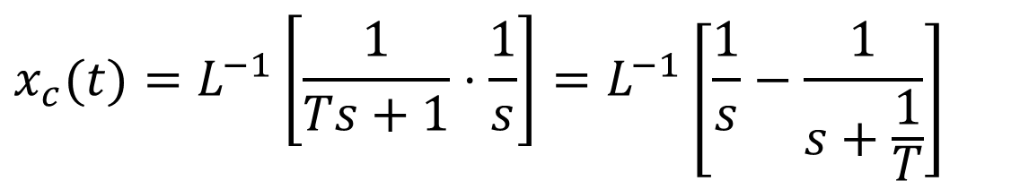
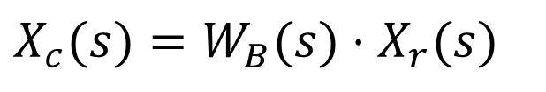
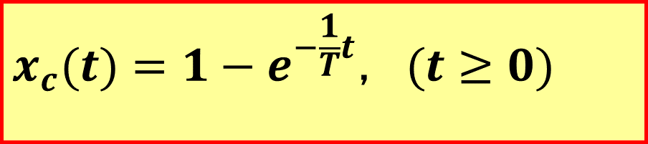
自动控制原理 江西理工大学
3.2 一阶系统的阶跃响应
2.一阶系统的单位阶跃响应
$$X_{c}(s)=W_{B}(s)⋅X_{r}(s)$$
$$x_{c}(t)=L^{−1}\left[\frac{1}{Ts+1}⋅\frac{1}{s}\right]=L^{−1}\left[\frac{1}{s}−\frac{1}{s+\frac{1}{T}}\right]$$
$$x_{c}(t)=1−e^{−\frac{1}{T}t}\text{, }(t≥0)$$
Automatic Control Principle

Slide 18
自动控制原理 江西理工大学
2.一阶系统的单位阶跃响应
x_{c}(t)
响应曲线为非周期响应，无振荡。
可以用时间常数T去度量系统输出量的数值。
无超调；稳态误差e_{ss}=0 。
响应曲线的初始斜率等于1/T。
1.0
0.865
0.95
0.982
0.632
t
０ T 2T 3T 4T
一阶系统的瞬态响应指标上升时间t_{s}
T反映了系统的惯性。
T越小惯性越小，响应快！
T越大，惯性越大，响应慢。
Notes:
一阶系统响应的特点：

Slide 19
自动控制原理 江西理工大学
3.2 一阶系统的阶跃响应
例1 一阶系统的结构如下图所示。试求该系统单位阶跃响应的调节时间ts ；如果要求ts(5%)≤ 0.1(秒)，试问系统的反馈系数应取何值？
R(s)
E(s)
C(s)
100/s
(-)
0.1
解题关键：化闭环传递函数为标准形式。
Automatic Control Principle

Slide 20
自动控制原理 江西理工大学
解：系统闭环传递函数：
R(s)
E(s)
C(s)
100/s
(-)
0.1
得时间常数T=0.1（s）
调节时间为：
设反馈系数为k_{f}

Slide 21
自动控制原理 江西理工大学
3.单位斜坡响应
[ r(t) = t ]
c(t)
稳态分量
暂态分量
T
r(t)= t
稳态响应是一个与输入斜坡函数斜率相同但在时间上迟后了一个时间常数T的斜坡函数。
t
0
T

Slide 22
自动控制原理 江西理工大学
比较阶跃响应曲线和斜坡响应曲线：
c(t)
c(t)
1.0
T
r(t)= t
0
t
t
0
T
在阶跃响应中，输出量与输入量之间的位置误差随时间而减小，最终趋于0，而在初始状态下，位置误差最大，响应曲线的斜率也最大；无差跟踪
在斜坡响应中，输出量与输入量之间的位置误差随时间而增大，最终趋于常值T，惯性越小，跟踪的准确度越高。在初始状态下，位置误差和响应曲线的斜率均等于0。有差跟踪。

Slide 23
自动控制原理 江西理工大学
4.单位脉冲响应
[R(s)=1]
c(t)
1/T
0.368/T
0.135/T
0.05/T
t
0
T 2T 3T
求系统闭环传函提供了实验方法，以单位脉冲输入信号作用于系统，测定出系统的单位脉冲响应，可以得到闭环传函。
Notes:
一阶系统的脉冲响应为一单调下降的指数曲线，若定义该指数曲线衰减到其城市的5%所需时间为脉冲响应调节时间，则仍为t=3T。故系统的惯性越小，响应过程的快速性越好。
系统输出量的拉氏变换与系统的闭环传函相同，这时输出称为脉冲（冲激）响应函数，以h(t)标志。
研究线性定常系统的时间响应，不必对每种输入信号形式进行测定，往往只取其中一种典型形式进行研究。

Slide 24
自动控制原理 江西理工大学
例2 已知各系统的脉冲响应，试求系统闭环传递函数
解：

Slide 25
自动控制原理 江西理工大学
例3 已知 ，引入负反馈，将调节时间减至原来的0.1倍，但总放大系数不变，试选择 、
解：

Slide 26
自动控制原理 江西理工大学
作业
P138 3-1、3-3
订正作业
Automatic Control Principle

Slide 27
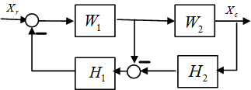
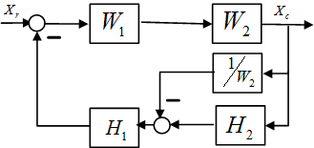
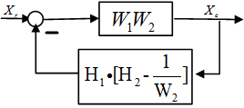
自动控制原理 江西理工大学
2-25(a)
解：
结构图等效变换

Slide 28
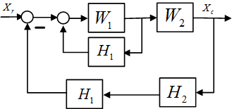
自动控制原理 江西理工大学
2-25(a)
解：
结构图等效变换

Slide 29
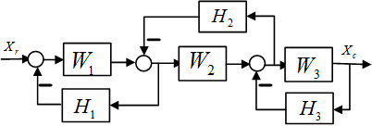
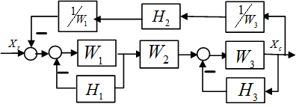
自动控制原理 江西理工大学
2-25(b)
解：
结构图等效变换

Slide 30
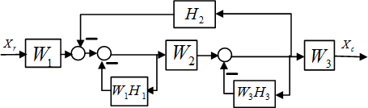
自动控制原理 江西理工大学
2-25(b)
解：
结构图等效变换

Slide 31
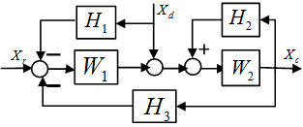
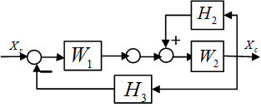
自动控制原理 江西理工大学
2-26
解：

Slide 32
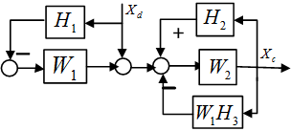
自动控制原理 江西理工大学
2-26

Slide 33
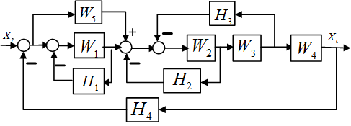
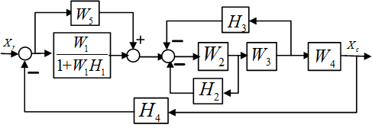
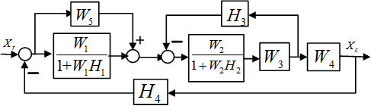
自动控制原理 江西理工大学
2-27
解：

Slide 34
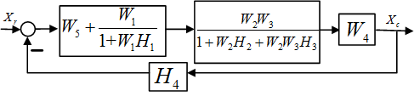
自动控制原理 江西理工大学

Slide 35
自动控制原理 江西理工大学

